Slide 1
爬蟲專案

Slide 2
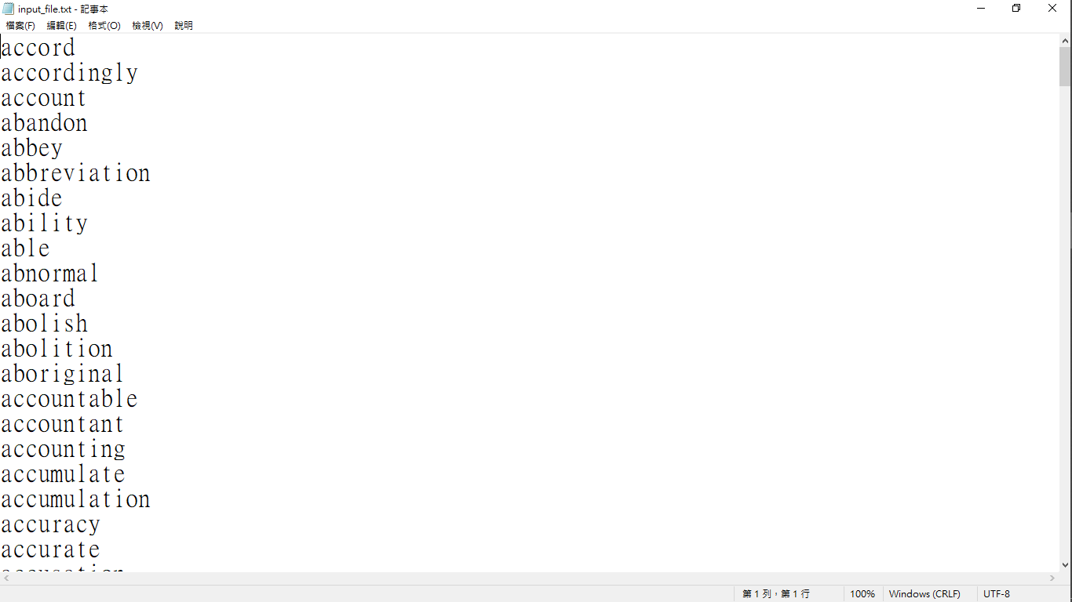
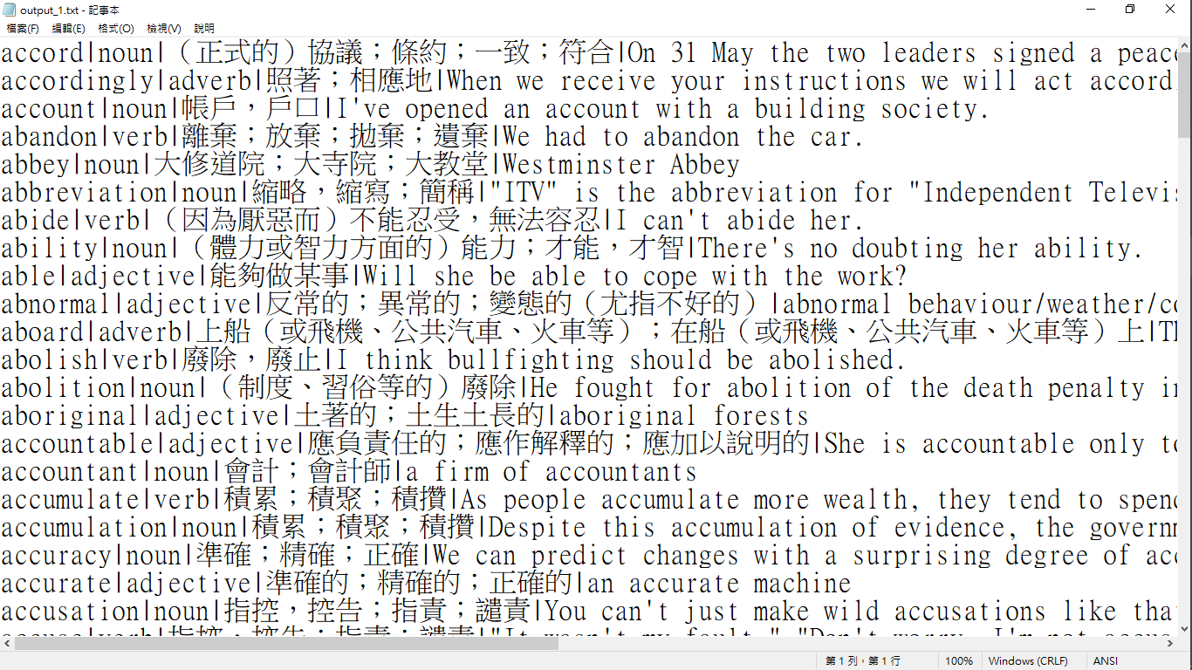
功能
能從劍橋牛津辭典網站把我列出來的單字都爬下來
要爬的單字列表 爬完結果

Slide 4
方法
先分析tag(ex:<head></head>)
找到特定tag後再對tag的資料進行處理
處裡完寫到文件裡
要注意偽裝header不然有可能被偵測到

